Slide 1

Rent a Car & Take a Ride
Projeto final de Programação para Web
Lucas Klein
Tiago Leme
Kanan Castro

Slide 2
Motivação
Elevado trânsito das grandes cidades atualmente;
Alto custo para manter o próprio veículo;
Otimização do orçamento;
Bem-estar e comodidade.

Slide 3
Visão Geral
O módulo Rent a Car consiste num sistema de locação de veículos via Web, composto de ferramentas que visam a evitar burocracias na hora da retirada do automóvel, bem como garantir a integridade dos dados, de modo a efetivar as transações com segurança.
Take a Ride, por sua vez, destina-se à troca de serviços de caronas entre os próprios alunos da universidade, de acordo com o custo-benefício da operação, disponibilidades de tempo e condições financeiras por parte dos requerentes.

Slide 4
Objetivos
Disponibilizar formas alternativas de transporte aos usuários;
Diversificar a visão de transporte urbano;
Contribuir para a diminuição de veículos nas ruas.

Slide 5
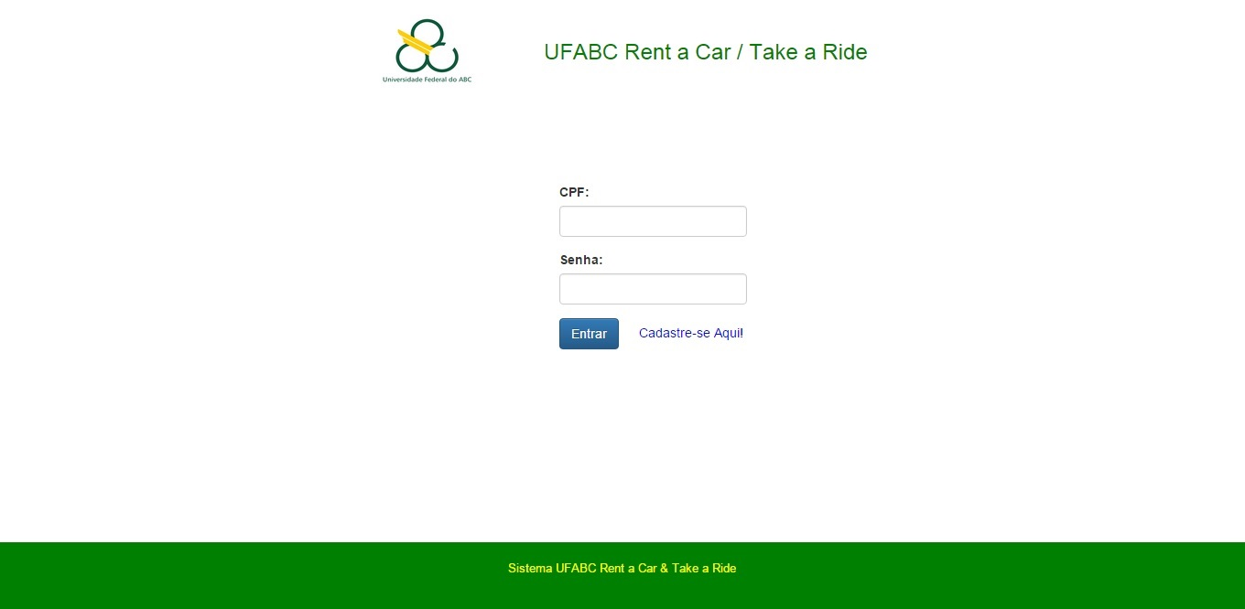
Login

Slide 6
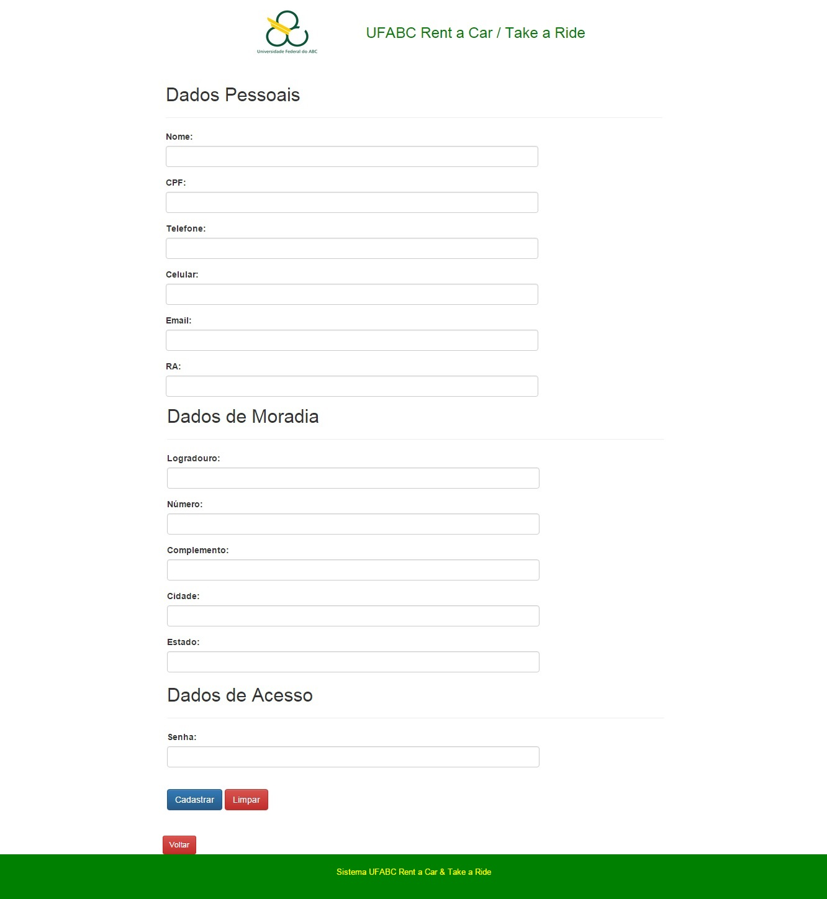
Cadastro de usuário

Slide 7
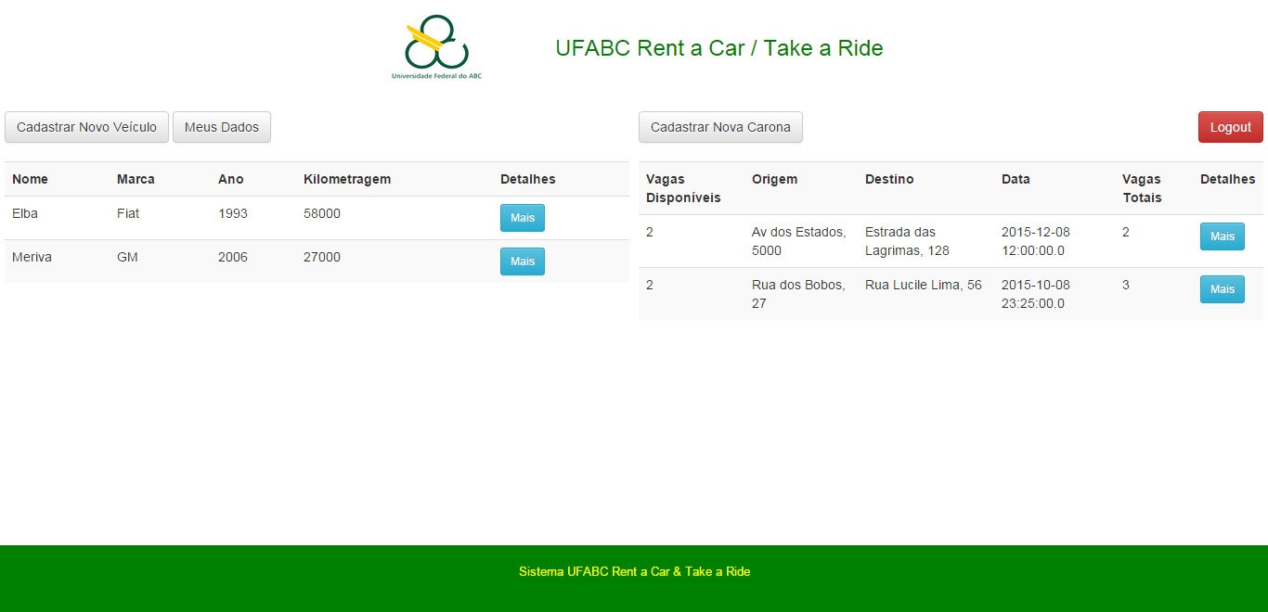
Tela inicial

Slide 8
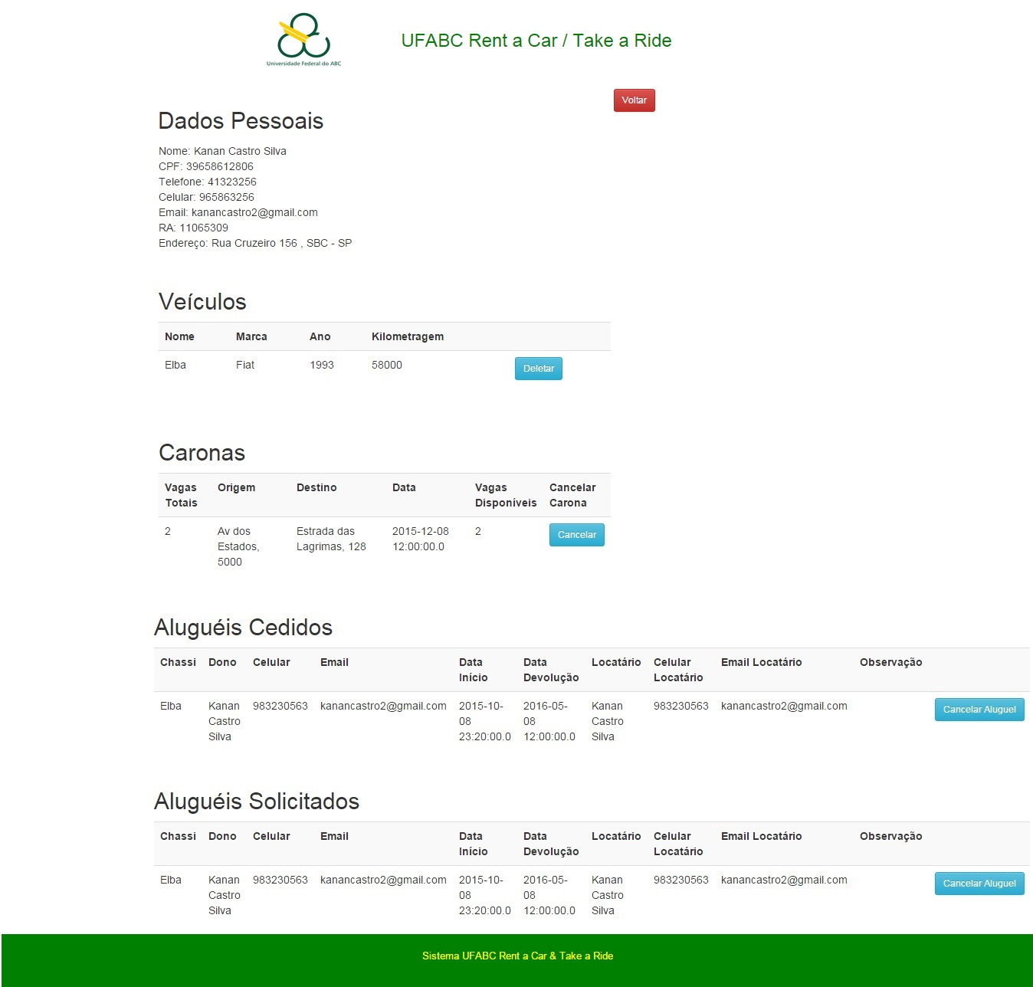
Dados pessoais do usuário

Slide 9
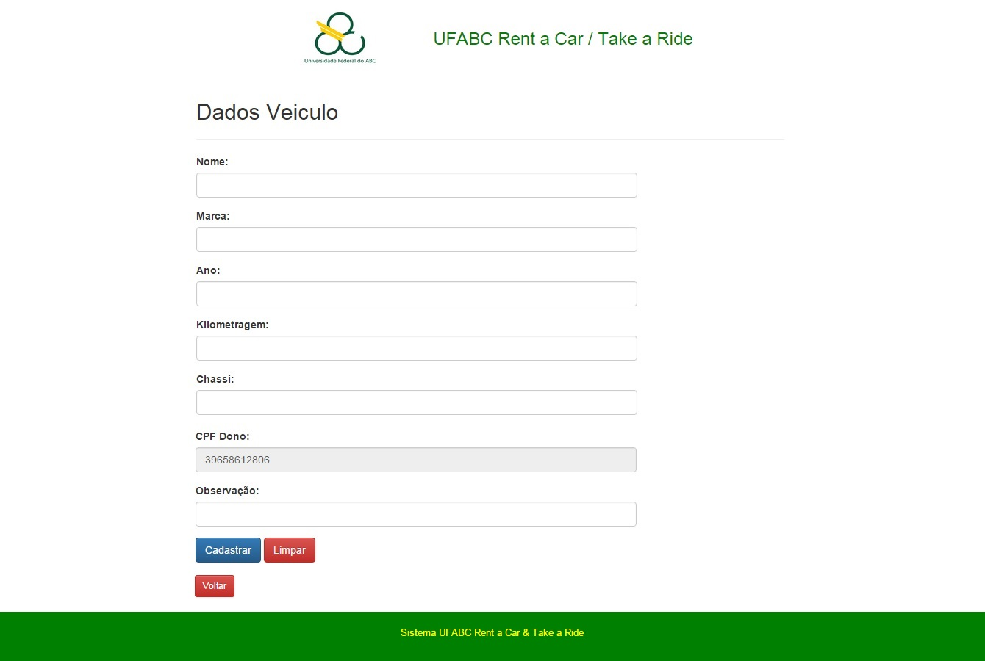
Cadastro de Veículo

Slide 10
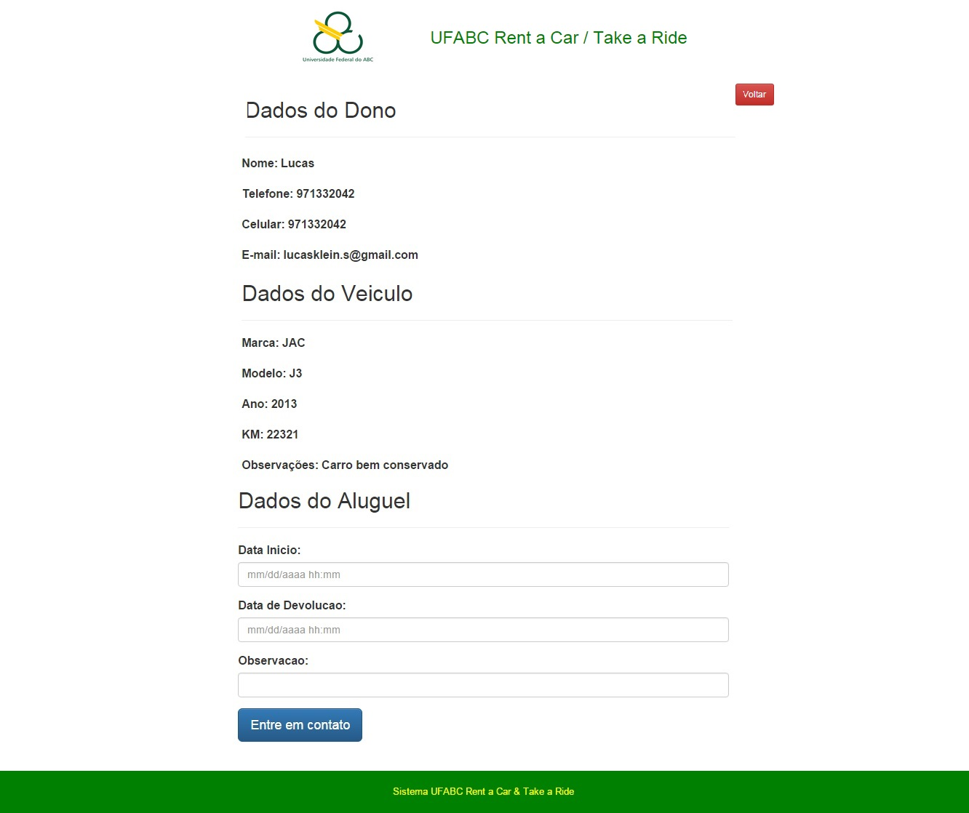
Dados do locador e do aluguel

Slide 11
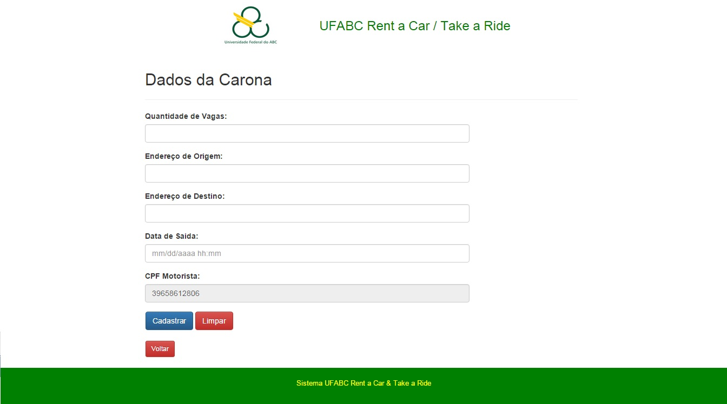
Cadastro de Carona

Slide 12
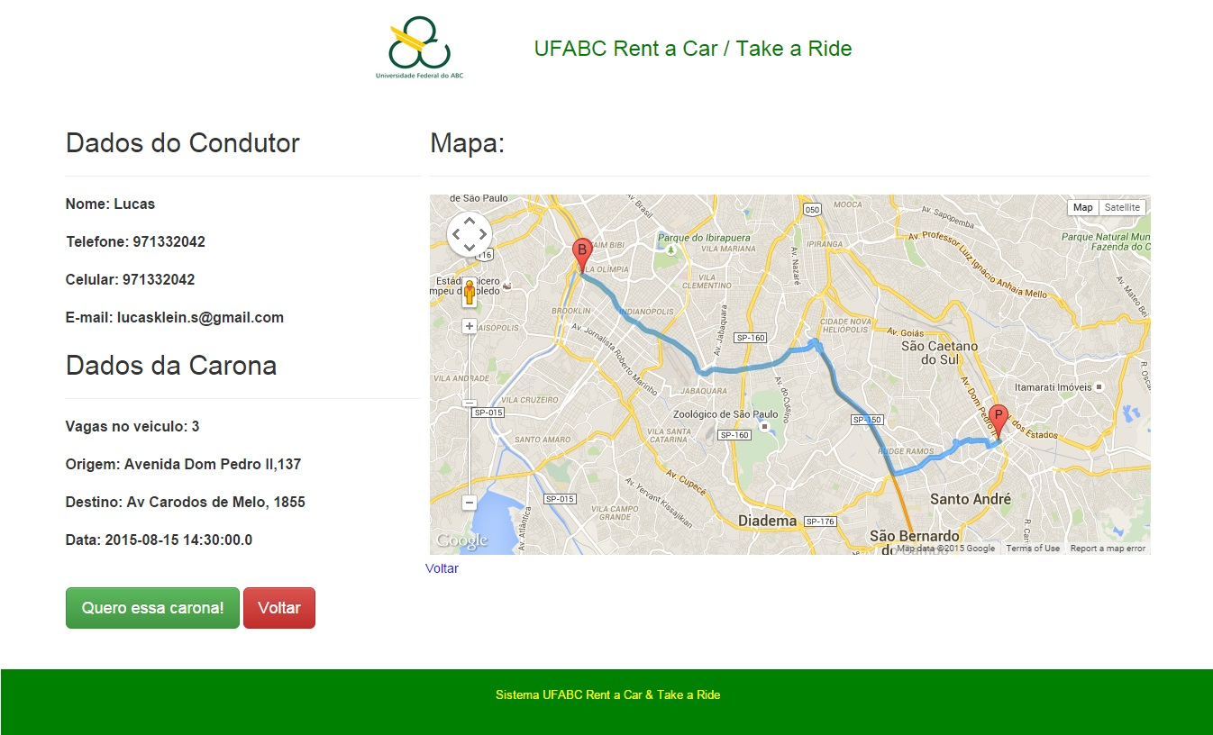
Dados do condutor

Slide 13
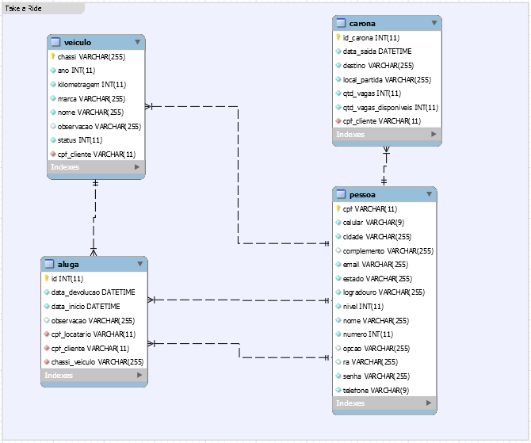
Modelo do banco de dados

Slide 14
OBRIGADO!!!

